Slide 1
Klassen Variablen Methoden Vererbung Interface

Slide 2
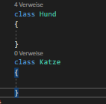
Klassen
Klasse beinhaltet den namespace und wie die Klasse heisst
Namespace wo die Klasse liegt (System.Console.WriteLine() → System ist auch ein Namespace und Console eine Klasse)
Mehrer Klasse in einem cs file

Slide 3

Variablen
Gleich definiert wie in Java
Unterschied Getter und Setter
Unterschied Membervariablen sind gross gschrieben

Slide 4
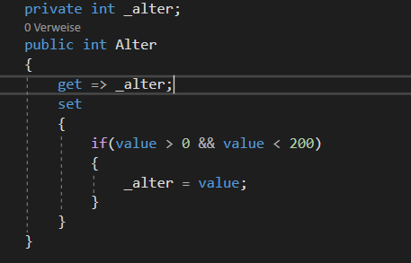
Get und Setter mit Bedingung
Private Variable in welcher die Daten gespeichert wird. Zugriff über eine Accessor-Methode

Slide 5
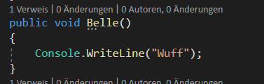
Methoden
Gleich wie in Java
Unterschied Methoden werden gross geschrieben

Slide 6

Vererbung
Unterschied in Java wird extends verwendet
In C# wird es durch : gekennzeichnet

Slide 7
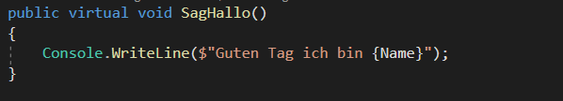
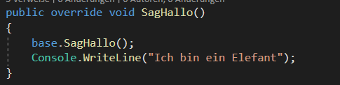
Methoden Vererbung
Elternklasse Methode → virtual kennzeichen,dass sie overridebar ist
Kindklasse → base zugriff auf die Methode der Elternklasse

Slide 8

Konstruktor Aufruf
Den Konstruktor der Elternklasse wird so aufgerufen

Slide 9

Abstrakteklassen
Abstrakteklasse
Abstraktemethode

Slide 10
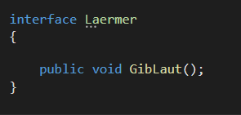
Interface

